Slide 1
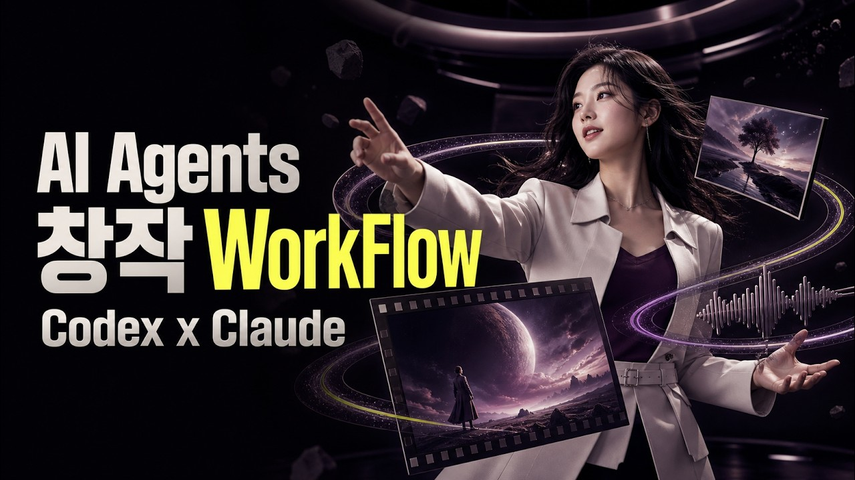
DREAMLABS COLLECTOR
AI 에이전트로 영상 제작 파이프라인 구축 방법 - 막차 타셔야 합니다
본 영상은 AI 에이전트(Codex, Claude Code)를 단순 챗봇이 아닌 창작 파이프라인의 오케스트레이터로 활용하는 혁신적인 방법을 제시합니다. 자연어 지시와 권위 문서를 통해 ComfyUI 오류 해결, 여러 생성 모델 호출, 자막 및 썸네일 제작 자동화, 환경 맞춤형 리포트 생성 등 복잡한 작업을 에이전트가 수행하도록 시스템을 구축하는 과정을 시연합니다. 특히 DenoVerse 프로젝트를 통해 창작 자산을 체계적으로 축적하고, 코딩 지식 없이도 범용 에이전트를 활용하여 생산성을 극대화할 수 있음을 강조합니다. 이는 AI를 활용한 콘텐츠 제작의 새로운 패러다임을 제시하며, 작업자의 역할을 '회장님 포지션'으로 전환하는 비전을 보여줍니다.
CHANNEL
VIDEO ID
Deno
guq_bjGwzdw
source: https://www.youtube.com/watch?v=guq_bjGwzdw | video_id: guq_bjGwzdw | generated: 2026-08-21T15:33:49Z

Slide 2
Executive Summary
영상 시청 전 빠른 정보 습득을 위한 요약
SUMMARY
본 영상은 AI 에이전트(Codex, Claude Code)를 단순 챗봇이 아닌 창작 파이프라인의 오케스트레이터로 활용하는 혁신적인 방법을 제시합니다. 자연어 지시와 권위 문서를 통해 ComfyUI 오류 해결, 여러 생성 모델 호출, 자막 및 썸네일 제작 자동화, 환경 맞춤형 리포트 생성 등 복잡한 작업을 에이전트가 수행하도록 시스템을 구축하는 과정을 시연합니다. 특히 DenoVerse 프로젝트를 통해 창작 자산을 체계적으로 축적하고, 코딩 지식 없이도 범용 에이전트를 활용하여 생산성을 극대화할 수 있음을 강조합니다. 이는 AI를 활용한 콘텐츠 제작의 새로운 패러다임을 제시하며, 작업자의 역할을 '회장님 포지션'으로 전환하는 비전을 보여줍니다.
source: https://www.youtube.com/watch?v=guq_bjGwzdw | video_id: guq_bjGwzdw | generated: 2026-08-21T15:33:49Z

Slide 3
Video Structure
영상 구성과 논리 흐름
01
00:00 오늘 영상에서 공유할 것
02
01:15 ChatGPT·LLM과 Codex의 차이
03
02:49 PC 파일을 읽고 수정하는 에이전트
04
05:40 LTX 2.5와 여러 생성 모델 오케스트레이션
05
07:18 자막 편집 자동화
06
12:49 권위 문서로 규칙 고정하기
source: https://www.youtube.com/watch?v=guq_bjGwzdw | video_id: guq_bjGwzdw | generated: 2026-08-21T15:33:49Z

Slide 4
Key Ideas
정보게시물로 전환할 핵심 아이디어
01
AI 에이전트의 역할 재정의: 단순한 대화형 챗봇을 넘어 복잡한 워크플로우를 조율하는 오케스트레이터.
02
자연어 기반의 자동화된 창작 파이프라인 구축: 사용자가 '회장님'처럼 지시하고 에이전트가 실행하는 구조.
03
권위 문서를 통한 에이전트의 행동 및 규칙 고정: AGENTS.md, CLAUDE.md를 활용하여 일관된 작업 수행.
04
생성 모델의 오류 해결 및 조작 자동화: ComfyUI와 같은 도구의 기술적 문제를 에이전트가 처리.
05
창작 자산의 체계적 축적 및 관리: DenoVerse 프로젝트를 통한 아이디어, 스토리보드, 결과물 통합 관리.
06
코딩 지식 장벽 해소: 비전문가도 복잡한 AI 시스템을 활용하여 생산성을 극대화할 수 있는 가능성.
source: https://www.youtube.com/watch?v=guq_bjGwzdw | video_id: guq_bjGwzdw | generated: 2026-08-21T15:33:49Z

Slide 5
DreamLabs Application
DreamLabs 내부 적용 관점
01
AI 에이전트를 활용하여 DreamLabs의 콘텐츠 제작(영상, 이미지, 텍스트) 파이프라인을 자동화하고 효율성을 증대하는 방안을 연구합니다.
02
내부 리서치 보고서, 기술 브리핑 자료 등 정형화된 문서 생성 및 요약 프로세스에 에이전트 기반 자동화 시스템을 도입합니다.
03
ComfyUI 등 사내에서 활용하는 생성 AI 도구 사용 시 발생하는 기술적 오류를 에이전트가 진단하고 해결하는 시스템을 구축합니다.
04
DreamLabs의 프로젝트별 창작 자산(코드, 디자인, 데이터셋 등)을 DenoVerse와 유사한 방식으로 체계적으로 축적하고 관리하는 시스템을 개발합니다.
05
자연어 지시를 통해 복잡한 AI 실험 환경 설정, 데이터 전처리, 모델 학습 스크립트 실행 등을 자동화하여 연구 개발 속도를 가속화합니다.
source: https://www.youtube.com/watch?v=guq_bjGwzdw | video_id: guq_bjGwzdw | generated: 2026-08-21T15:33:49Z

Slide 6
Verification Required
모델 추론/metadata 한계/원본 확인 필요
01
영상에서 언급된 Codex와 Claude Code의 데스크톱 앱이 실제로 PC 파일을 읽고 수정하는 기능의 구체적인 작동 방식 및 보안 측면 (transcript 부재로 상세 확인 필요).
02
AGENTS.md 및 CLAUDE.md 문서의 실제 내용과 에이전트의 작업 규칙을 고정하는 메커니즘의 상세 구현 (transcript 부재로 상세 확인 필요).
03
DenoVerse 프로젝트의 실제 구현 방식, 창작 자산 축적 메커니즘, 그리고 로컬 모델 및 외부 플랫폼 연동의 기술적 세부 사항 (transcript 부재로 상세 확인 필요).
04
ComfyUI 오류 해결 과정의 실제 시연 내용과 에이전트가 여러 생성 모델을 오케스트레이션하는 기술적 깊이 (transcript 부재로 상세 확인 필요).
05
LTX 2.5와 같은 특정 모델의 역할 및 다른 생성 모델과의 통합 방식에 대한 구체적인 설명 (transcript 부재로 상세 확인 필요).
source: https://www.youtube.com/watch?v=guq_bjGwzdw | video_id: guq_bjGwzdw | generated: 2026-08-21T15:33:49Z

Slide 7
Source & Download Metadata
게시물과 문서 산출물 추적 정보
METADATA
Title: AI 에이전트로 영상 제작 파이프라인 구축 방법 - 막차 타셔야 합니다
Channel: Deno
Video ID: guq_bjGwzdw
Source URL: https://www.youtube.com/watch?v=guq_bjGwzdw
Playlist ID: PLHwM6idVO2zyqi2IZeDAiP5QBqRXd2Zyh
Generated at: 2026-08-21T15:33:49Z
Source basis: metadata_and_model_inference
source: https://www.youtube.com/watch?v=guq_bjGwzdw | video_id: guq_bjGwzdw | generated: 2026-08-21T15:33:49Z

